Slide 1

Universidad Israel
FIN DE LA POBREZA
Integrantes: Jefferson Omar Díaz
Juan Carlos Villalta
Jorge Luis

Slide 2
Fin de la pobreza
Erradicar la pobreza extrema para todas las personas en todo el mundo para 2030 es un objetivo fundamental de la Agenda 2030 para el desarrollo sostenible. La pobreza extrema, entendida como el hecho de sobrevivir con menos de 2,15 dólares por persona al día según la paridad del poder adquisitivo de 2017, ha experimentado descensos notables en las últimas décadas. Sin embargo, la aparición de la COVID-19 marcó un punto de inflexión, al revertir estos avances, ya que el número de personas que viven en la pobreza extrema aumentó por primera vez en una generación en casi 90 millones con respecto a las predicciones anteriores.

Slide 3
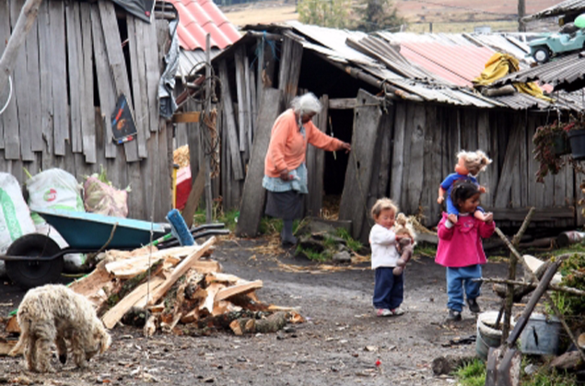
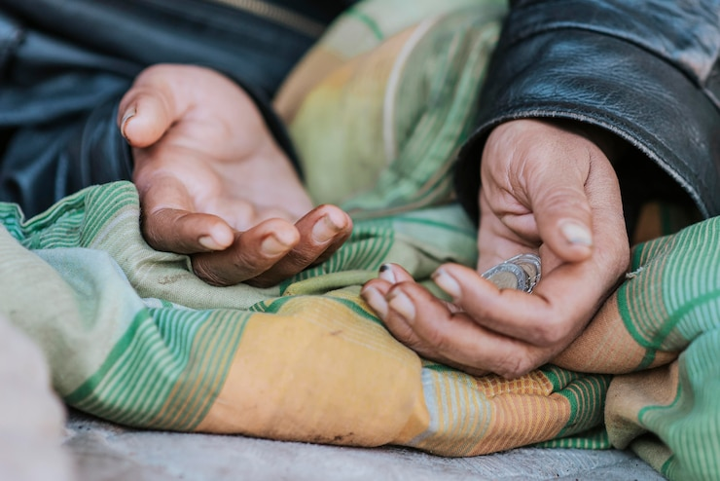
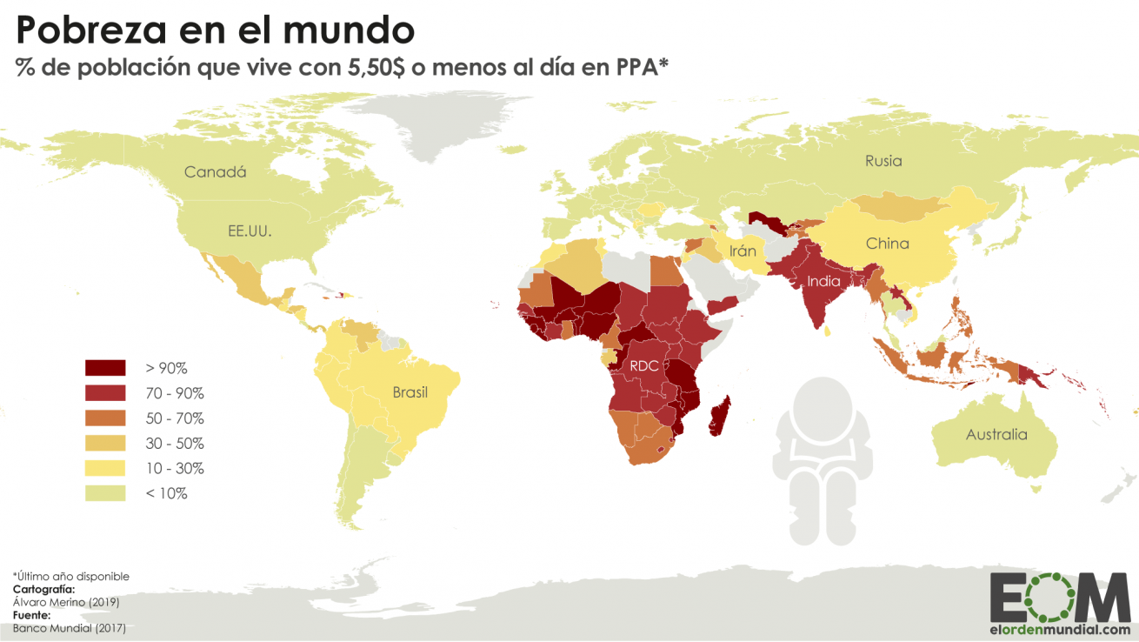
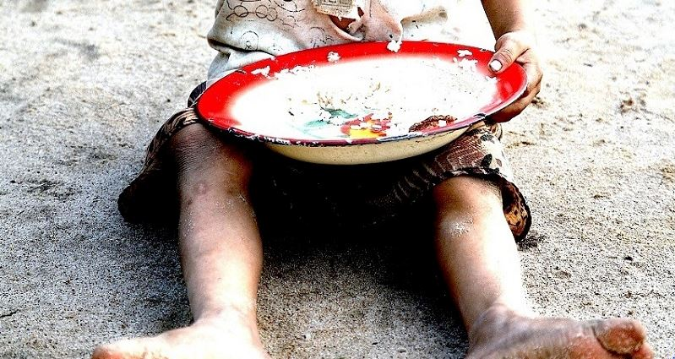

Fin de la pobreza

Slide 4

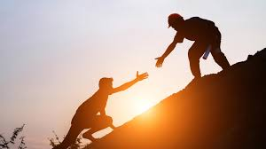
Fin de la pobreza - Metas
1.2 Para 2030, reducir al menos a la mitad la proporción de hombres, mujeres y niños y niñas de todas las edades que viven en la pobreza en todas sus dimensiones con arreglo a las definiciones nacionales.
1.5 Para 2030, fomentar la resiliencia de los pobres y las personas que se encuentran en situaciones vulnerables y reducir su exposición y vulnerabilidad a los fenómenos extremos relacionados con el clima y a otros desastres económicos, sociales y ambientales.

Slide 5





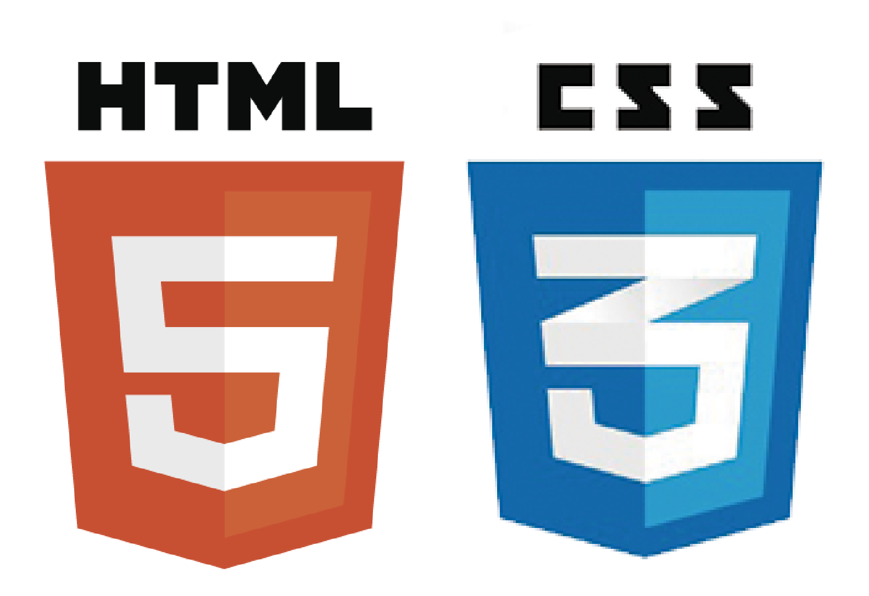

Fin de la pobreza - herramientas

Slide 6
Metodología
Tecnología predictiva para erradicar la pobreza antes de que ocurra
LEVANTAMIENTO Y CURACIÓN DE DATOS
Objetivo: Recolectar, limpiar e integrar datos multisectoriales necesarios para entrenar los modelos.
Actividades:
Acceso a fuentes oficiales (INEC, ministerios, satélites, apps sociales).
Curación de datos: limpieza, estructuración, normalización.
Integración en un lago de datos (data lake) unificado.
Variables clave: Educación, salud, vivienda, seguridad, acceso a servicios.

Slide 7
Metodología
Desarrollo del sistema predictivo
Objetivo: Construir y entrenar modelos de Machine Learning para anticipar riesgos de pobreza.
Actividades:
Modelado estadístico y aprendizaje supervisado/no supervisado.
Generación de perfiles de riesgo y mapas de calor.
Validación cruzada con datos históricos y actuales.* Inclusión de modelos climáticos, económicos y sociales.

Slide 8
Metodología
IMPLEMENTACIÓN PILOTO Y ESCALAMIENTO
Objetivo: Probar el sistema en territorios priorizados y escalar según aprendizajes.
Actividades:
Selección de territorios piloto (según vulnerabilidad y disponibilidad de datos).
Activación de redes comunitarias y capacitación.
Monitoreo de alertas y acciones preventivas.
Ajuste de modelos y funcionalidades según retroalimentación.

Slide 9
Metodología
IMPLEMENTACIÓN PILOTO Y ESCALAMIENTO
Objetivo: Probar el sistema en territorios priorizados y escalar según aprendizajes.
Actividades:
Selección de territorios piloto (según vulnerabilidad y disponibilidad de datos).
Activación de redes comunitarias y capacitación.
Monitoreo de alertas y acciones preventivas.
Ajuste de modelos y funcionalidades según retroalimentación.

Slide 10
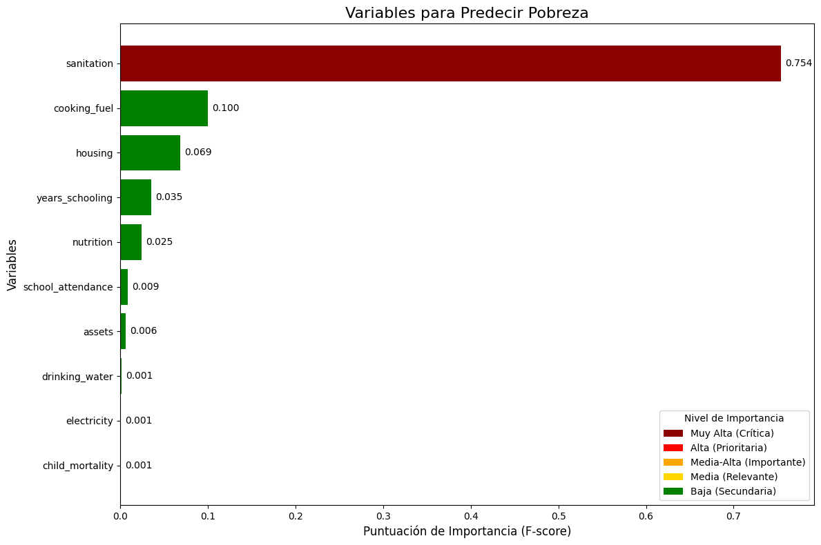
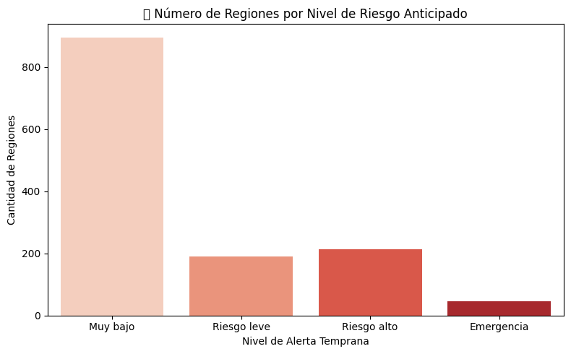
Metodología
IMPLEMENTACIÓN PILOTO Y ESCALAMIENTO

Slide 11
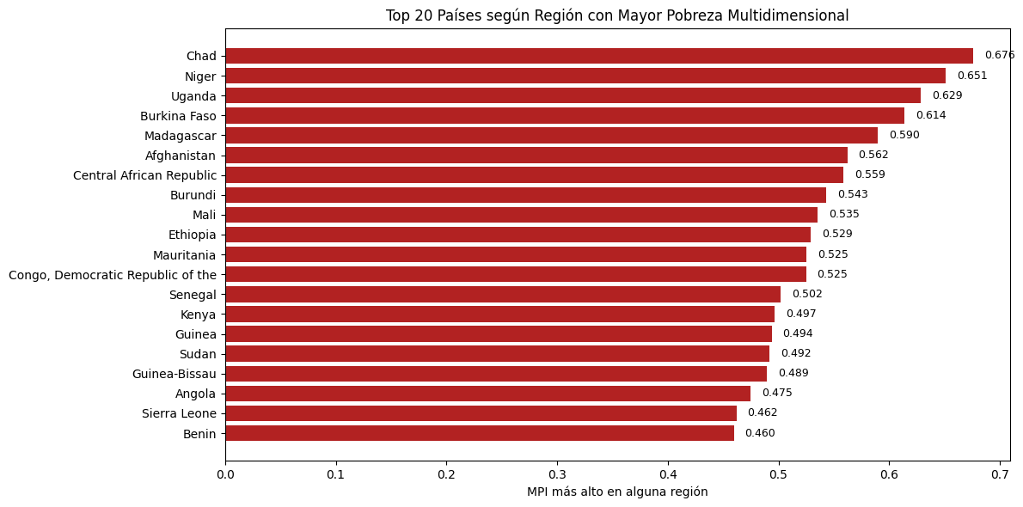
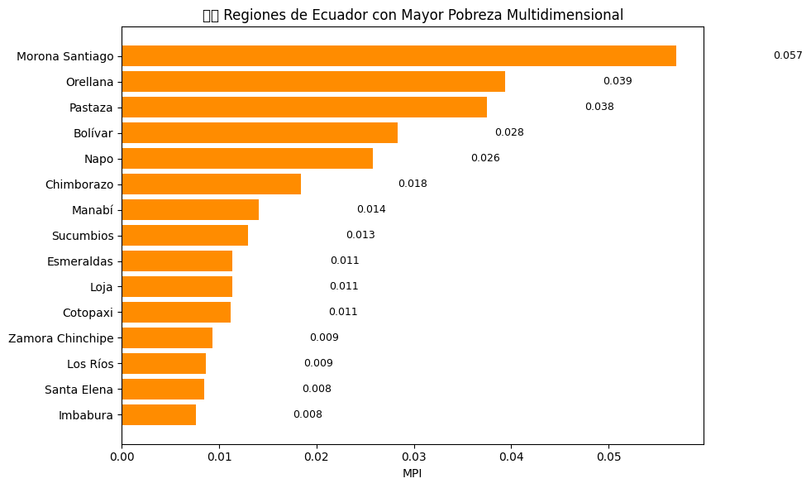
Metodología
IMPLEMENTACIÓN PILOTO Y ESCALAMIENTO

Slide 12
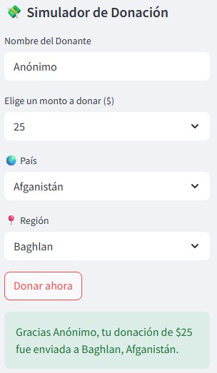
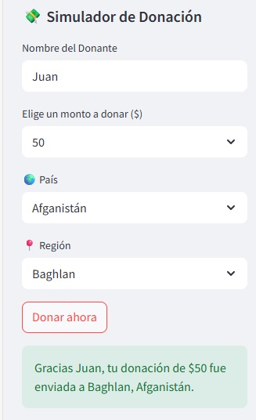
Metodología
IMPLEMENTACIÓN PILOTO Y ESCALAMIENTO

Slide 13
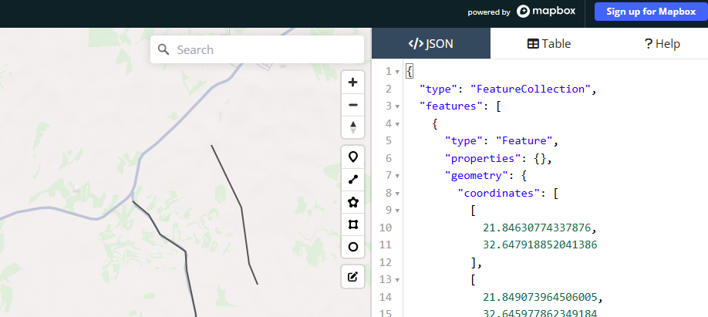
Metodología
MONITOREO, EVALUACIÓN Y MEJORA CONTINUA
Objetivo: Medir impacto, garantizar sostenibilidad y evolucionar la plataforma.
Actividades:
Seguimiento con dashboards dinámicos (Power BI, Tableau).
Evaluación de impacto: número de hogares prevenidos, respuesta institucional.
Retroalimentación ciudadana (encuestas, foros, IA conversacional).* Ajustes periódicos de modelos y app.

Slide 14
Gracias

